Slide 1


Slide 2
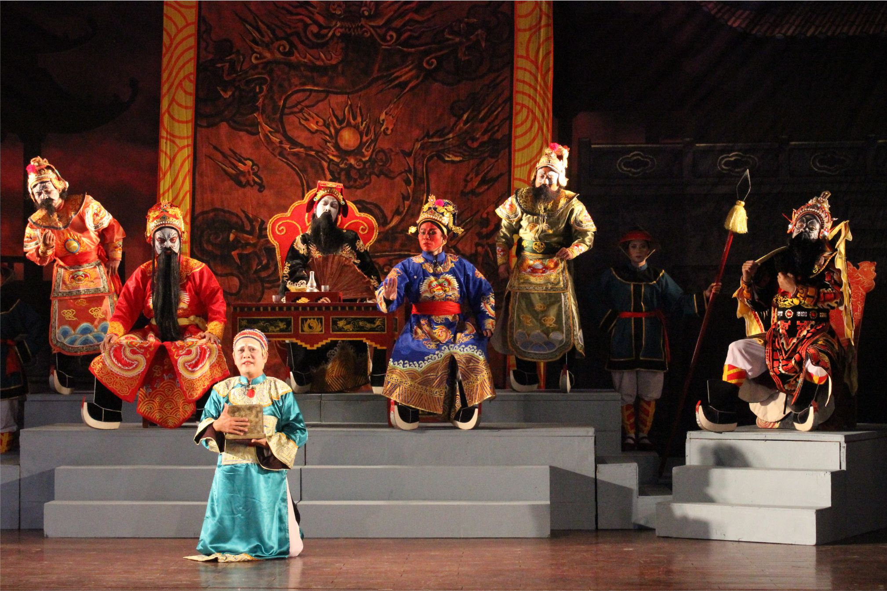
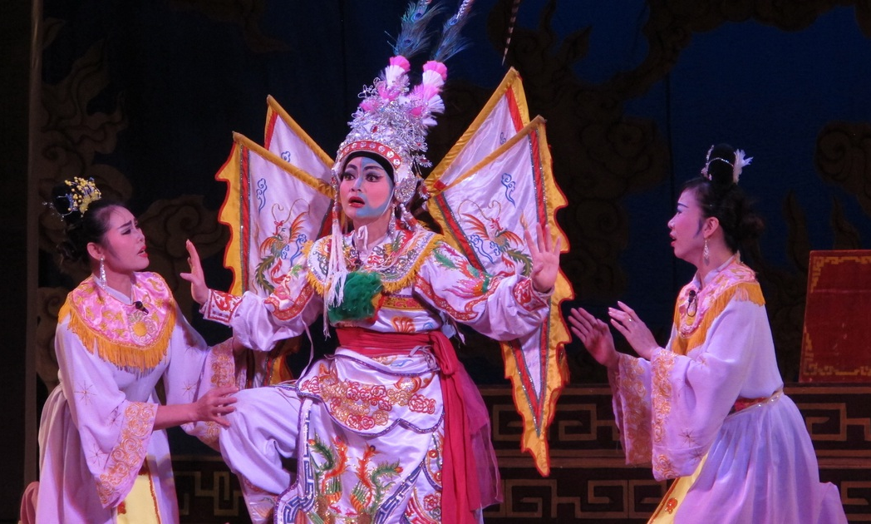
Tuồng cung đình
(Sơn Hậu)
(Tam nữ đồ vương)

Slide 3
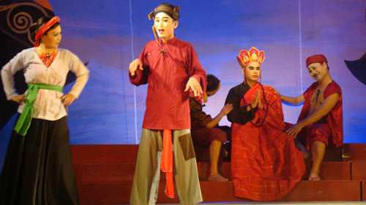
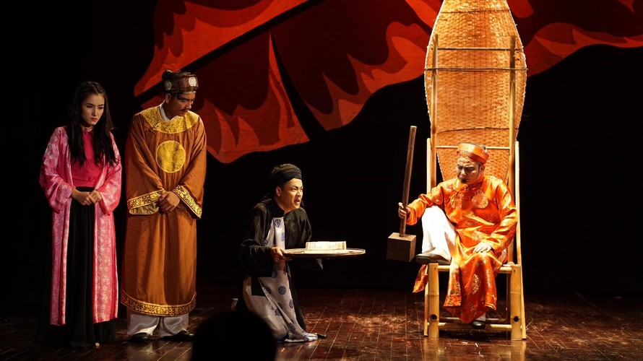
Tuồng hài (tuồng đồ)
Trương Ngáo
Nghêu, Sò, Ốc, Hến

Slide 4
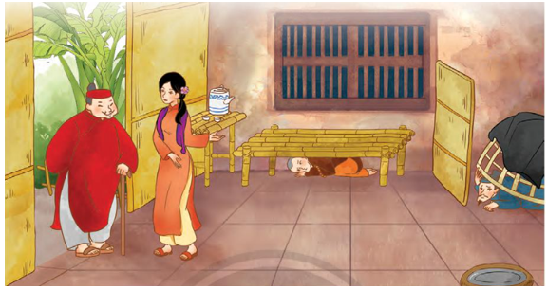
BÀI 3. KỊCH BẢN CHÈO VÀ TUỒNG
MẮC MƯU THỊ HẾN
(Trích vở tuồng Nghêu, Sò, Ốc, Hến)

Slide 5
NỘI DUNG BÀI HỌC
TÌM HIỂU CHUNG
ĐỌC – HIỂU VĂN BẢN
TỔNG KẾT
LUYỆN TẬP
VẬN DỤNG

Slide 6
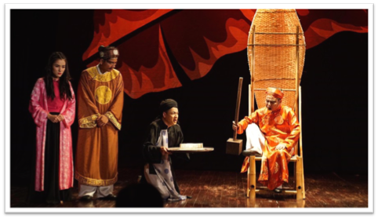
I. TÌM HIỂU CHUNG
1. Thể loại tuồng
a. Khái niệm
- Tuồng là loại hình sân khấu truyền thống của dân tộc, ra đời từ xa xưa, do các tác giả dân gian sáng tác và được lưu truyền tới ngày nay.

Slide 7
I. TÌM HIỂU CHUNG
1. Thể loại tuồng
b. Phân loại
Tuồng cung đình (tuồng pho, tuồng thầy)
Tuồng hài (tuồng đồ)

Slide 8
I. TÌM HIỂU CHUNG
1. Thể loại tuồng
b. Phân loại
- Tuồng cung đình:
+ Đề tài: trung với vua, đánh giặc bảo vệ đất nước, bảo vệ vương triều; có âm hưởng bi tráng, giàu kịch tính, mâu thuẫn căng thẳng, quyết liệt giữa hai phe trung – nịnh, tốt – xấu,...
+ Các vở tuồng cung đình tiêu biểu như: Sơn Hậu, Tam nữ đồ vương, Đào Tam Xuân....

Slide 9
I. TÌM HIỂU CHUNG
1. Thể loại tuồng
b. Phân loại
- Tuồng hài:
+ Một số biện pháp gây cười như:
“Gậy ông đập lưng ông”;
Kết thúc bất ngờ trái ngược hoàn toàn với điều chờ đợi;
Lối chơi chữ…
+ Đề tài: sinh hoạt, lấy tiếng cười để phản ánh hiện thực xã hội, có cốt truyện phong phú, gần gũi với cuộc sống của người bình dân xưa.

Slide 10
I. TÌM HIỂU CHUNG
1. Thể loại tuồng
b. Phân loại
- Tuồng hài:
+ Các vở tuồng hài tiêu biểu: Nghêu, Sò, Ốc, Hến; Trương Ngáo; Trương Đồ Nhục Trần Bồ...

Slide 11
I. TÌM HIỂU CHUNG
1. Thể loại tuồng
c. Đặc điểm
Nghệ thuật tuồng là sự phối hợp nhuần nhuyễn giữa ngôn từ, âm nhạc, vũ đạo, hội hoạ và các trò diễn dân gian.
Kịch bản tuồng là văn bản có cốt truyện, nhân vật kèm lời thoại và chỉ dẫn về bối cảnh, trang phục, hoạt động trên sân khấu...

Slide 12
I. TÌM HIỂU CHUNG
2. Vở tuồng Nghêu, Sò, Ốc, Hến
a. Thể loại:
- Thuộc loại tuồng hài (tuồng đồ)

Slide 13
I. TÌM HIỂU CHUNG
2. Vở tuồng Nghêu, Sò, Ốc, Hến
b. Tóm tắt:
Ốc và Ngao rủ nhau ăn trộm nhà phú hộ Trùm Sò, bị đuổi bắt nhưng sau trốn thoát được. Chúng đem bán đồ ăn trộm cho Thị Hến.
Lý Hà phát hiện của gian, bắt trói Thị Hến giải lên huyện.
Gặp Thị Hến, cả viên Đề Hầu và Huyện Tria đều mê thị.
Huyện Tria xử cho Thị Hến thắng kiện.

Slide 14
I. TÌM HIỂU CHUNG
2. Vở tuồng Nghêu, Sò, Ốc, Hến
b. Tóm tắt:
Nghêu – một thầy tu phá giới, sa đoạ, đến tán tỉnh Thị Hến.
Thị Hến hẹn Nghêu tối đến nhà, nhưng lại cho mới cả Huyện Trìa và Đề Hầu cùng đến.
Ở nhà Thị Hến, khi Nghêu đang tán tỉnh thì Đề Hầu gõ cửa.
Nghêu phải chui vào gầm phản. Huyện Trìa tới, Đề Hầu vội tìm chỗ trốn.
Thị Hến dùng mưu để cả ba cùng xuất đầu lộ diện và bị một phen bẽ mặt.

Slide 15
I. TÌM HIỂU CHUNG
3. Đoạn trích Mắc mưu Thị Hến
a. Vị trí
- Văn bản Mắc mưu thị Hến được trích từ vở tuồng Nghêu, Sò, Ốc, Hến.

Slide 16
I. TÌM HIỂU CHUNG
3. Đoạn trích Mắc mưu Thị Hến
b. Nội dung chính:
- Ba người Nghêu, Đề Hầu, huyện Trìa đều được Thị Hến mời đến nhà. Khi đủ cả ba người trong nhà, Thị Hến liền bày mưu để cho Nghêu từ gầm giường bò ra, Đề, Hầu ngồi trong thúng chui ra. Tất cả cùng xuất đầu lộ diện và bị một phen bẽ mặt.

Slide 17
I. TÌM HIỂU CHUNG
3. Đoạn trích Mắc mưu Thị Hến
c. Bố cục
Title Content
Phần 1: từ đầu đến ... “sẽ bày tự tình”: Nhân vật Nghêu và Thị Hến
Phần 2: tiếp đến ... “hễ phá giới tức hành trảm quyết”: Nhân vật Đề Hầu và Thị Hến
Phần 3: tiếp đến... “giữ dạ đừng ham của lạ”: Nhân vật Huyện Trìa, Đề Hầu và Thị Hến.
Phần 4: còn lại: Kết thúc vở tuồng.

Slide 18
II. ĐỌC – HIỂU VĂN BẢN
1. Bối cảnh trích đoạn “Mắc mưu Thị Hến”
- Không gian và thời gian:
Trời tăm tối đi hầu bổ ngửa
Cây bụi bờ rờ chẳng ra đường
(Này! Này! Thím ơi! Mỗ đã sang. Mở cửa mình vào với!)
Trong đoạn trích Mắc mưu Thị Hến không gian hẹp chỉ có từ nhà thị Hến ra đến cửa khi có người đến, thời gian là trời tăm tối.

Slide 19

II. ĐỌC – HIỂU VĂN BẢN
2. Các nhân vật trong trích đoạn “Mắc mưu Thị Hến”
THẢO LUẬN NHÓM (7 PHÚT)
Nhóm 1 | Nhân vật Thị Hến
Nhóm 2 | Nhân vật Nghêu
Nhóm 3 | Nhân vật Đề Hầu
Nhóm 4 | Nhân vật Huyện Trìa
Tìm hiểu theo định hướng của phiếu bài tập.

Slide 20
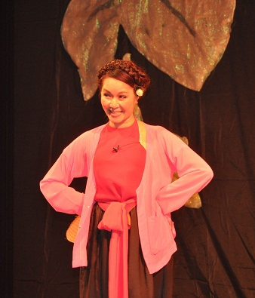
II. ĐỌC – HIỂU VĂN BẢN
2. Các nhân vật trong trích đoạn “Mắc mưu Thị Hến”
a. Nhân vật Thị Hến
Thị Hến là một người đàn bà góa chồng nhưng trẻ trung, xinh đẹp.
Trong mắt mọi người nàng lại lẳng lơ, điêu ngoa.

Slide 21
II. ĐỌC – HIỂU VĂN BẢN
2. Các nhân vật trong trích đoạn “Mắc mưu Thị Hến”
a. Nhân vật Thị Hến
Thị Hến mua nhầm phải tang vật của vụ ăn trộm từ Ốc và Ngao.
Sau đó bị Lý Hà phát hiện bắt giải Thị Hến quan huyện xét xử.

Slide 22
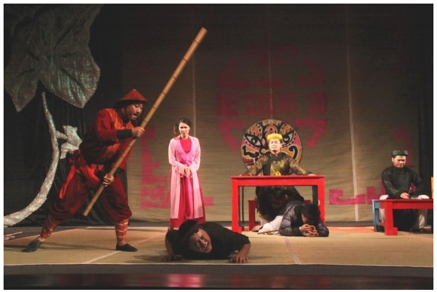
II. ĐỌC – HIỂU VĂN BẢN
2. Các nhân vật trong trích đoạn “Mắc mưu Thị Hến”
a. Nhân vật Thị Hến
Thị Hến mua nhầm phải tang vật của vụ ăn trộm từ Ốc và Ngao.
Sau đó bị Lý Hà phát hiện bắt giải Thị Hến quan huyện xét xử.
Nhưng trước nhan sắc của Thị Hến cả Đề Hầu và Huyện Trìa đều mê mẩn.
Huyện Trìa ưu ái xử cho Thị Hến thắng kiện.

Slide 23
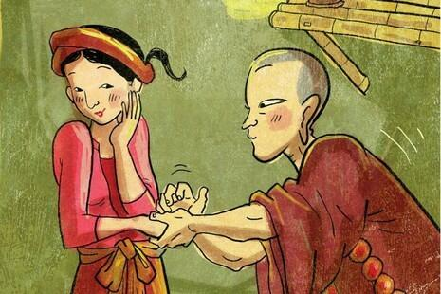
II. ĐỌC – HIỂU VĂN BẢN
2. Các nhân vật trong trích đoạn “Mắc mưu Thị Hến”
a. Nhân vật Thị Hến
- Nhân vật Thị Hến được bộc lộ rõ nét trong đoạn trích “Mắc mưu Thị Hến” :
“Chào thầy mới tới
Trà nước vội vàng”
Thị Hến đã lịch sự, lễ phép chào mời khách đến chơi nhà.

Slide 24
II. ĐỌC – HIỂU VĂN BẢN
2. Các nhân vật trong trích đoạn “Mắc mưu Thị Hến”
a. Nhân vật Thị Hến
- Tuy nhiên:
“Đành lòng đây đó giao duyên
(Nhưng) Sợ nỗi thế gian đàm tiếu (thôi)”
Thị Hến sợ mang tai tiếng về danh dự và nhân phẩm, lẳng lơ.

Slide 25
II. ĐỌC – HIỂU VĂN BẢN
2. Các nhân vật trong trích đoạn “Mắc mưu Thị Hến”
a. Nhân vật Thị Hến
Gài bẫy để cả ba người là thầy Đề, Nghêu, quan Huyện đều phải xuất đầu lộ diện trong tình huống xấu hổ, nhục nhã ê chề.
Là một người phụ nữ sắc sảo, mưu trí. Thị Hến là người đàn bà rất coi trọng phẩm hạnh, là người phụ nữ thông minh, sắc sảo, đáng khen ngợi.

Slide 26
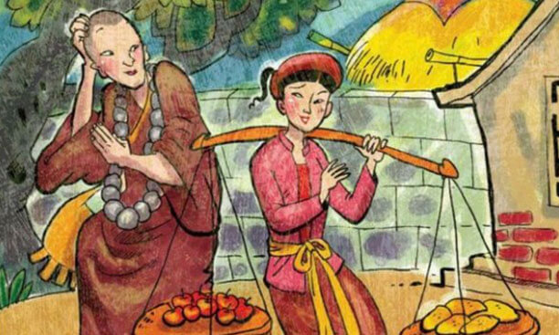
II. ĐỌC – HIỂU VĂN BẢN
2. Các nhân vật trong trích đoạn “Mắc mưu Thị Hến”
b. Nhân vật Nghêu
Xuất thân: “Kệ kinh chuông mõ trả cho chùa”
Hắn cũng chính là người gieo quẻ chỉ hướng cho Ốc vào ăn trộm nhà Trùm Sò.
Là một thầy tu lừa bịp, đểu cáng.

Slide 27
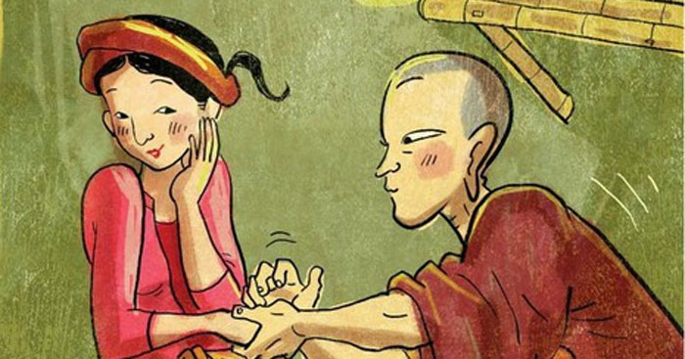
II. ĐỌC – HIỂU VĂN BẢN
2. Các nhân vật trong trích đoạn “Mắc mưu Thị Hến”
b. Nhân vật Nghêu
- Chỉ dẫn của nhân vật Nghêu: Tiếng Đề Hầu kêu cửa, Từ gầm giường bò ra.
- Hành động của Nghêu khi sang nhà Thị Hến:
(“Này! Này! Thím ơi! Mỗ đã sang, mở cửa cho mình vào với”)
Nghêu gõ cửa nhà Hến vào lúc tối đêm, hành động phá giới luật, không trang nghiêm, đường hoàng.

Slide 28
II. ĐỌC – HIỂU VĂN BẢN
2. Các nhân vật trong trích đoạn “Mắc mưu Thị Hến”
b. Nhân vật Nghêu
- Thái độ và hành động của Nghêu khi biết Đề Hầu đang gõ cửa nhà Hến:
+ Hoảng hốt, luống cuống, tìm chỗ ẩn nấp: “Trốn chỗ nào khác chỉ cho min”.
+ Dặn Hến không được mở cửa cho thầy Đề vào vì sợ bị lộ thân phận, còn mình trốn xuống gầm phản: “Chớ ra cửa có thầy Đề đứng đó”.

Slide 29
II. ĐỌC – HIỂU VĂN BẢN
2. Các nhân vật trong trích đoạn “Mắc mưu Thị Hến”
b. Nhân vật Nghêu
Khi nghe thấy lời của Đề Hầu xỉa xói: tức tối, soi sục trong lòng, một phần thấy nhục nhã.

Slide 30
II. ĐỌC – HIỂU VĂN BẢN
2. Các nhân vật trong trích đoạn “Mắc mưu Thị Hến”
b. Nhân vật Nghêu
- Khi nghe thấy Huyện Trìa luận tội mình:
“Phàm tu hành mà đã xuất gia
Có phá giới đánh đòn phát lạc”
+ Nghêu từ gầm giường bò ra, dùng những lời lẽ ngon ngọt để nịnh quan huyện.

Slide 31
II. ĐỌC – HIỂU VĂN BẢN
2. Các nhân vật trong trích đoạn “Mắc mưu Thị Hến”
b. Nhân vật Nghêu
- Khi nghe thấy Huyện Trìa luận tội mình:
+ Lợi dụng cơ hội tố cáo tội Đề Hầu với quan “chỉ thị dâm ô chi loại!” và đưa ra lý lẽ “thầy tu mà phá giới cùng lắm chỉ bị đánh đòn còn thầy Lại phạm giam thì phải chết” nhằm đe dọa Đề Hầu.
Nghêu là một thầy tu phá giới bịp bợm, lươn lẹo, nịnh bợ, một kiểu người đáng phê phán.

Slide 32
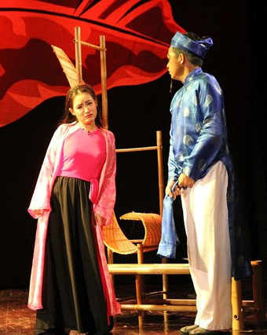
II. ĐỌC – HIỂU VĂN BẢN
2. Các nhân vật trong trích đoạn “Mắc mưu Thị Hến”
c. Nhân vật Đề Hầu
Chỉ dẫn của nhân vật Đề Hầu là: vào, trốn, ông Huyện vào, Huyện Trìa tới, nói ngoài cửa, lổm cổm bò ra.
Đề Hầu đến nhà Thị Hến nhắc nhở về công lao của mình hôm xử kiện ở công đường:
“Ơn mỗ cứu cho bữa trước
….
Sao đã cùng ông Huyện kết duyên
Mà vội phụ thầy Đề tình ngãi”
Bày tỏ tình cảm với Hến, trách Hến sao lại đồng ý qua lại với quan Huyện.

Slide 33
II. ĐỌC – HIỂU VĂN BẢN
2. Các nhân vật trong trích đoạn “Mắc mưu Thị Hến”
c. Nhân vật Đề Hầu
Khi biết tin Huyện Trìa đến tâm trạng lo lắng, sợ sệt, hoảng loạn, đi nấp:
“Chắc hẳn thầy Đề mang khổ”
Khi nghe thấy Nghêu bò ra kết tội mình, Đề Hầu cũng lồm cồm bò ra đổ lỗi cho Thị Hến và Nghêu đã lừa gạt mình:
“Đầu đuôi tại mụ Hến,
Mưu mẹo bởi lão thầy tu”
Đề Hầu là một kẻ háo sắc, lươn lẹo, hai mặt.

Slide 34
II. ĐỌC – HIỂU VĂN BẢN
2. Các nhân vật trong trích đoạn “Mắc mưu Thị Hến”
d. Nhân vật Huyện Trìa
Chỉ dẫn của nhân vật Huyện Trìa là: Hạ.
Dỗ ngọt, nịnh bợ Thị Hến tha lỗi cho mình vì đã đến muộn:
“Thôi chớ làm giận, làm hờn nữa mà”

Slide 35
II. ĐỌC – HIỂU VĂN BẢN
2. Các nhân vật trong trích đoạn “Mắc mưu Thị Hến”
c. Nhân vật Huyện Trìa
- Lại tiếp tục mỉa mai, nói móc Ngêu:
“Phàm tu hành mà đã xuất gia
Có phá giới đánh đòn phát lạc”
a
+ Nghêu không chịu được sự xỉ nhục thêm nữa, lồm cồm bò ra , dùng những lời lẽ ngon ngọt để nịnh quan huyện.
+ Đề Hầu cũng lộ diện, tố cáo Thị Hến và Nghêu mưu mẹo lừa gạt hắn ta và chịu lỗi trước quan huyện.

Slide 36
II. ĐỌC – HIỂU VĂN BẢN
2. Các nhân vật trong trích đoạn “Mắc mưu Thị Hến”
c. Nhân vật Đề Hầu
Tất cả cùng đối mặt với nhau trong một tình huống thật chớ trêu và căng thẳng.

Slide 37
II. ĐỌC – HIỂU VĂN BẢN
3. Tiếng cười trong đoạn trích
* Các yếu tố gây cười:
Ngôn ngữ, hành động của nhân vật Nghêu. Khi đến nhà Thị Hến để tán tỉnh, chưa kịp làm gì thì Đề Hầu đến.
Lúc đó, Nghêu lo lắng, hoang mang, sợ hãi nên đã tìm chỗ trốn. (Trốn chỗ nào khác chỉ cho min!/Ra cửa có thầy Đề đứng đó!/Nghêu chui xuống gầm phản).

Slide 38
II. ĐỌC – HIỂU VĂN BẢN
3. Tiếng cười trong đoạn trích
* Các yếu tố gây cười:
Khi nghe Huyện Trìa nói về việc (Phàm tu hành mà đã xuất gia/ Có phá giới đánh đòn phát lạc) thì Nghêu từ trong phản chui ra và thay đổi bộ mặt vui vẻ để nịnh nọt, khen lời Huyện Trìa.
Tác giả đã rất thành công trong việc dùng ngôn ngữ hành động để tạo tiếng cười.

Slide 39
III. TỔNG KẾT
1. Nội dung
Nội dung
Đoạn trích cho thấy hiện thực về những kẻ có tâm địa dung tục, xấu xa như Nghêu, Đế Hầu và Huyện Trìa.
Thể hiện sự phê phán, lên án và cười chê với những thói dung tục, xấu xa, đam mê tửu sắc của con người.
Đưa ra bài học còn có ý nghĩa tới ngày nay, cảnh tỉnh con người không nên tham lam, mê muội, sa đọa vào những thói hư tật xấu.

Slide 40
III. TỔNG KẾT
2. Nghệ thuật
Nghệ thuật
- Nghệ thuật xây dựng tuyến nhân vật với những tính cách đa dạng thể hiện được mọi góc nhìn về xã hội đương thời.
- Tình huống tuồng đắt giá giúp các nhân vật bộc lộ hết bản chất.
- Nghệ thuật kể chuyện xen lẫn chất trào phúng, hóm hỉnh.
- Ngôn từ dân gian mộc mạc, dễ hiểu.

Slide 41

IV. LUYỆN TẬP
Em ấn tượng nhất nhân vật nào trong đoạn trích. Hãy diễn tả tỉ mỉ bằng lời hoặc vẽ tranh về nhân vật ấy.

Slide 42
V. VẬN DỤNG
Tiếng cười ở đoạn trích Mắc mưu Thị Hến còn có ý nghĩa với cuộc sống hôm nay hay không? Vì sao?

Slide 43
THANK YOU!

